Slide 1



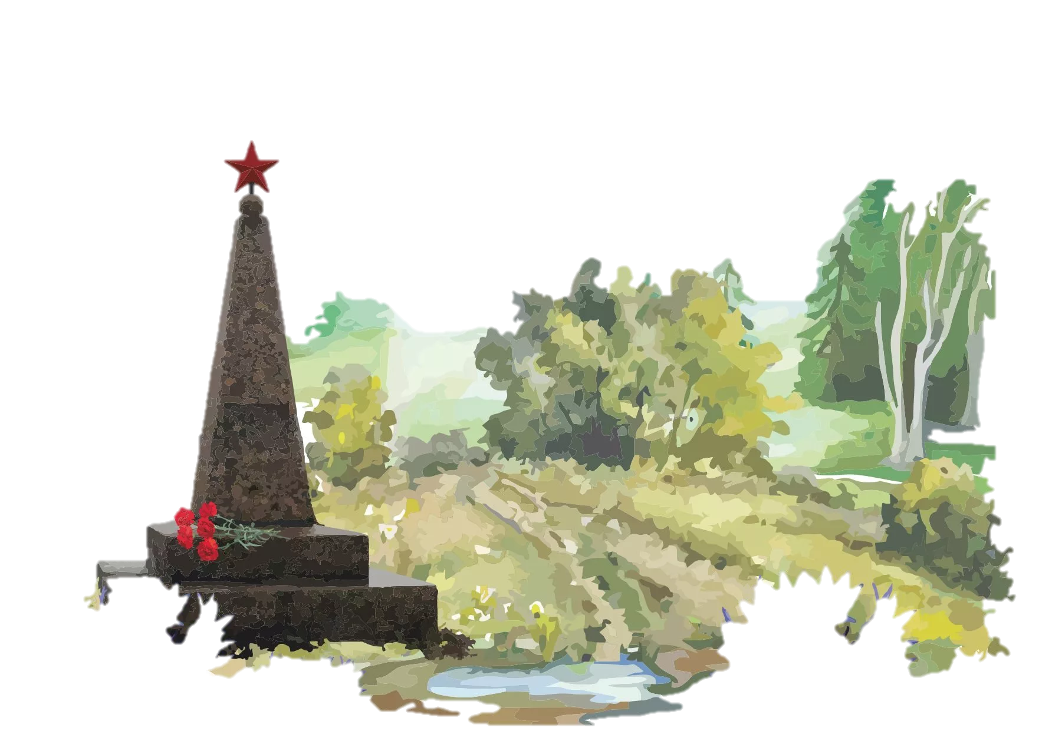





Координационный центр развития добровольчества Бугульминского муниципального района
Бугульминское отделение ТРО ВОД
«Волонтеры Победы»
БЛАГОДАРНОСТЬ
МЕЛЬНИКОВОЙ ЮЛИИ НИКОЛАЕВНЕ,
педагогу дополнительного образования
АНО ОО «Прогимназия №14»,
за организацию и проведение мероприятий
в рамках муниципального социального проекта
«Цветы к обелиску»
Всероссийского общественного движения «Волонтеры Победы»,
посвященного празднованию
76-ой годовщины Победы в Великой Отечественной войне 1941 – 1945 годов
Руководитель Н.В.Кулагина
г.Бугульма, 2021г.

